Slide 1
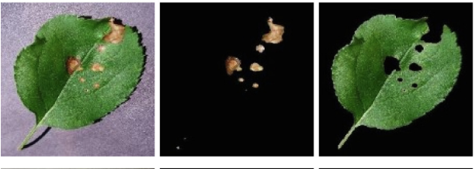
DETECTAREA BOLII FRUNZELOR
Dura Georgiana- Emanuela
Rus Rebeca- Emanuela
Profesor coordonator:
Camelia Florea

Slide 2

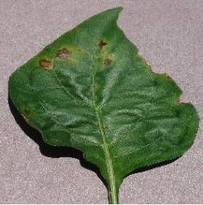
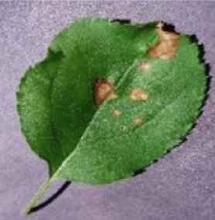
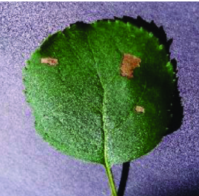
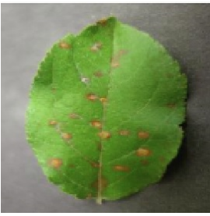
CERINȚĂ Implementarea unei aplicații software pentru boala frunzelor detecție bazată pe segmentarea culorii, unde boala colorează frunza este determinată, prin mai multe încercări pe diferite imagini, în urma soluției introduse de sharad hasan și colab [journal hasan]. Codul va fi scris în python. Imaginile vor fi descompuse după segmentare în partea sănătoasă a frunzei,partea bolnavă a frunzei și a fundalului.

Slide 3
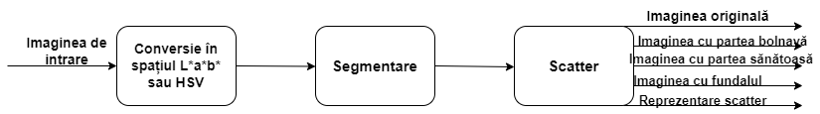
DATE DE INTRARE Mai multe imagini cu frunze bolnave DATE DE IEȘIRE Imaginea segmentată in 3 zone( sănătoasă, bolnavă și fundal), acest lucru este realizat atât în spațiul LAB cât și în HSV, scatter.

Slide 4
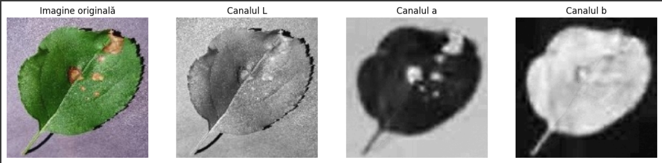
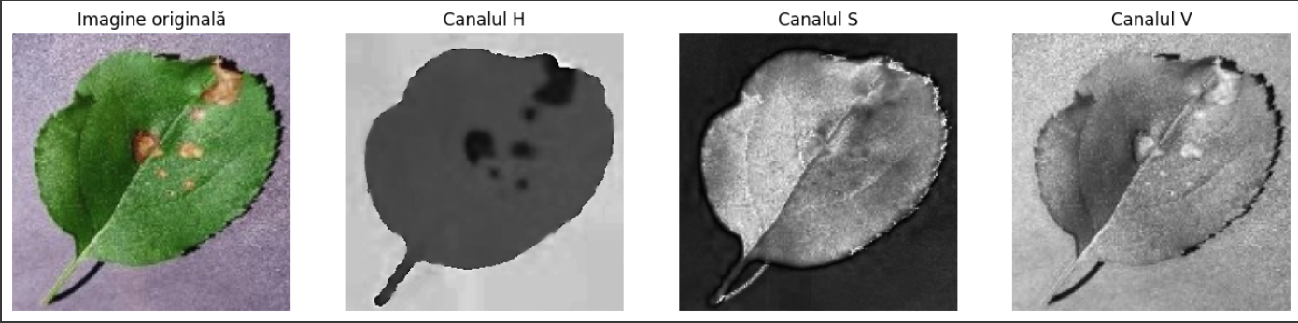
PREZENTAREA ALGORITMULUI
Primul pas este reprezentat de citirea imaginii cu o frunză, urmând să convertim imaginea de intrare în cele 2 spații de culoare: L*a*b*, respectiv HSV.

Slide 5
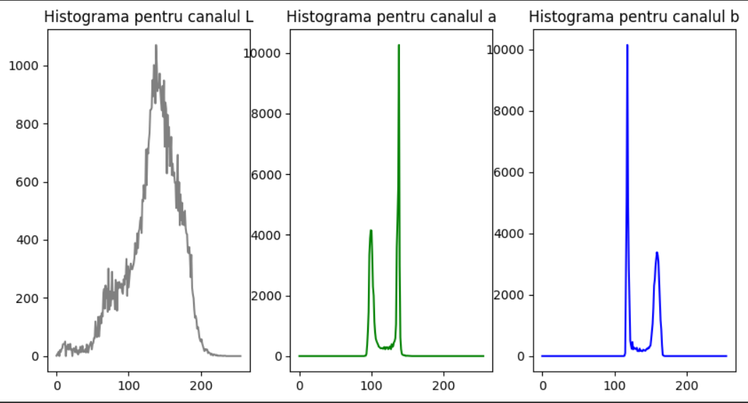
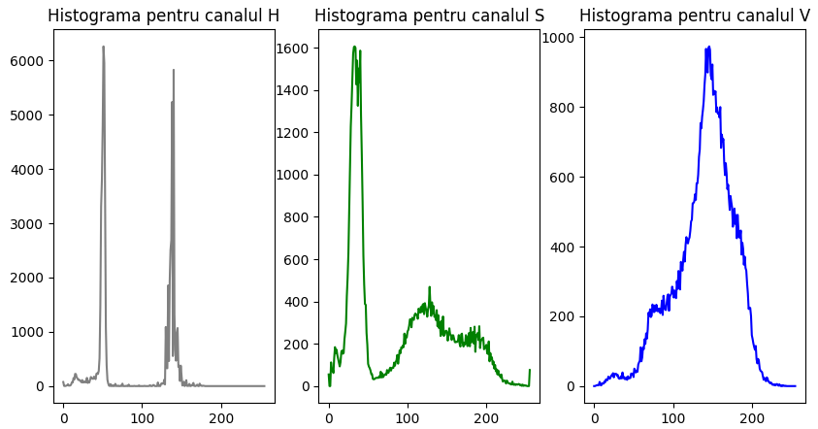
Afișarea histogramelor corespunzătoare fiecărui canal pentru cele 2 spații de culoare.

Slide 6
Pentru ambele spații de culoare (L*a*b* și HSV), setăm praguri (inferioare, respectiv superioare) pentru componentele specifice fiecărui spațiu, însă pentru spațiul L*a*b* folosim doar componentele a* (culoarea pe axa roșu-verde) și b* (culoarea pe axa galben-albastru), iar pentru spațiul HSV folosim componentele H și S.
Pentru segmentarea imaginii de intrare în zone de interes, am creat 3 măști diferite (pentru zona bolnavă, zona sănătoasă, respectiv fundal), pe baza diferitelor praguri setate anterior, și am aplicat, pe rând, aceste măști pe imaginea de intrare, folosind operația „și” logic pe biți.

Slide 7
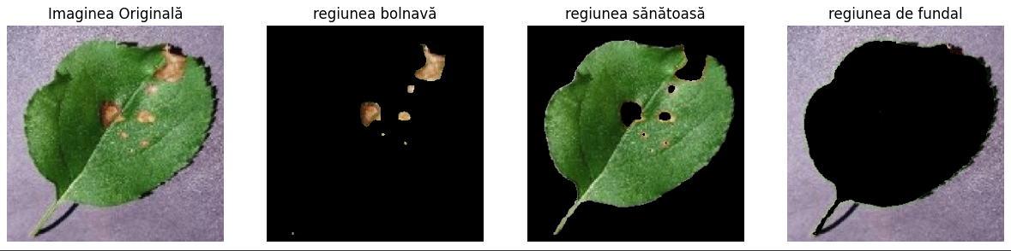

Apoi,am afișat imaginea originală și imaginile rezultate în urma segmentării: regiunea bolnavă, regiunea sănătoasă, respectiv fundalul, obținute atât în spațiul L*a*b*, cât și în spațiul HSV.

Slide 8
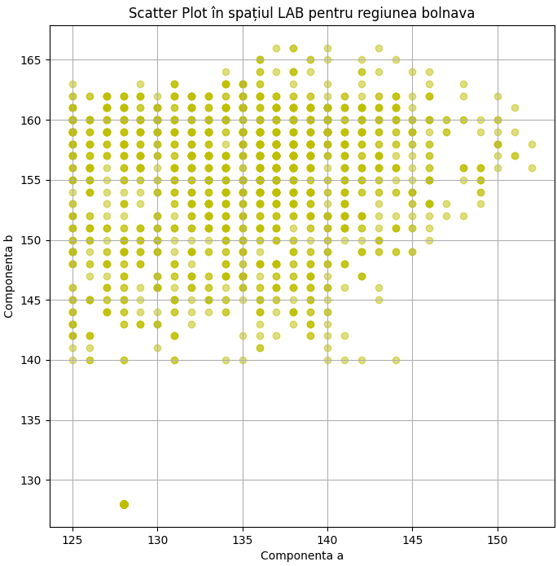
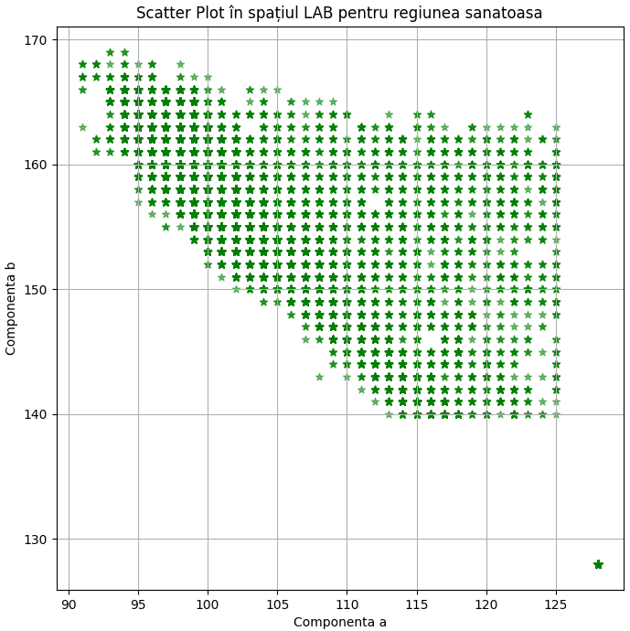
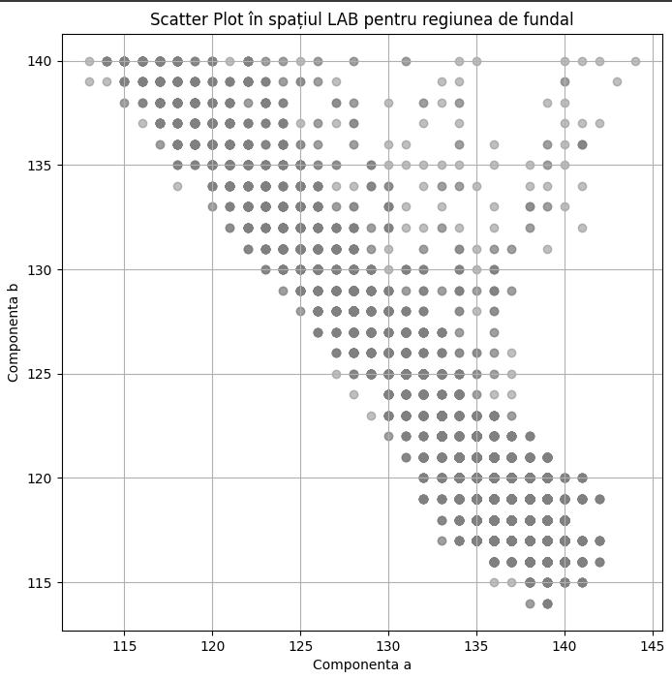
Pentru generarea „scatter-ului” am convertit în spațiul L*a*b* imaginile obținute cu cele 3 zone de interes: partea bolnavă, partea sănătoasă și fundalul.
Am extras valorile pentru componentele a* și b* necesare realizării funcției .
Am creat, folosind funcția „scatter” și am afișat „scatter plot-ul” pentru fiecare din cele 3 imagini ce cuprind zonele de interes.

Slide 9
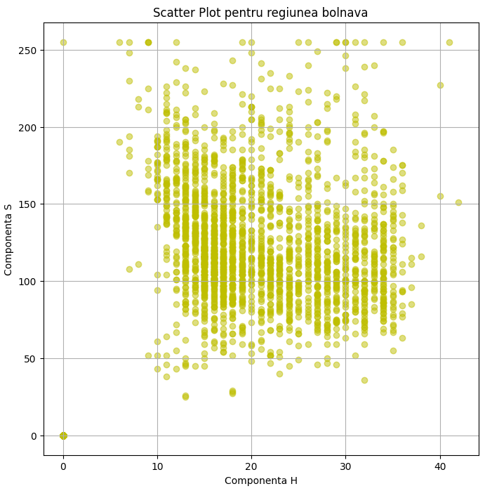
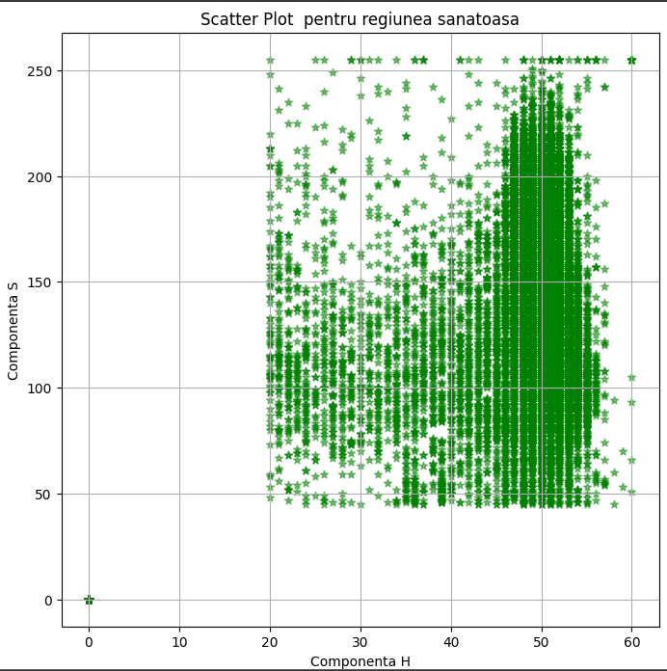
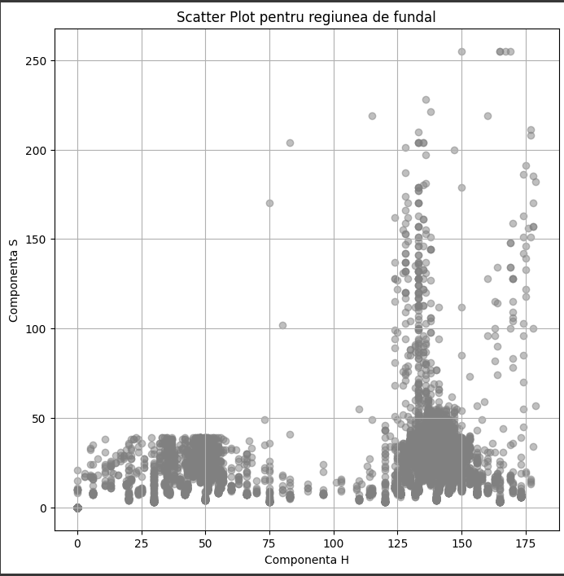
fiecare din cele 3 imagini ce cuprind zonele de interespentru spatial HSV

Slide 10
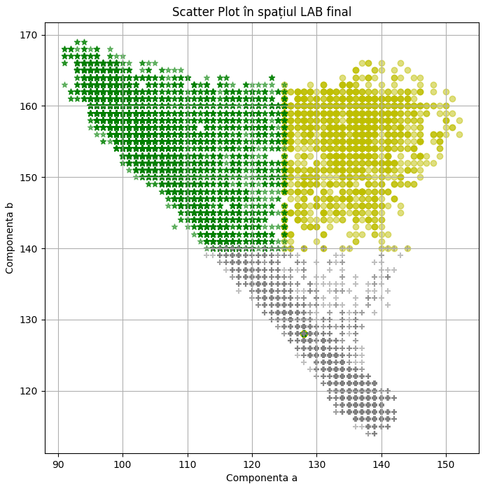
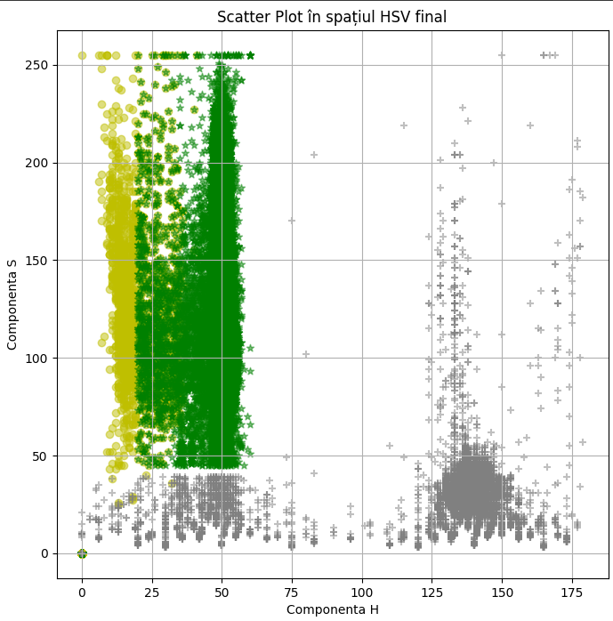
Ca ultim pas, am concatenat pe orizontală cele 3 „scatter plot-uri” rezultate anterior și am afișat rezultatul obținut.

Slide 11
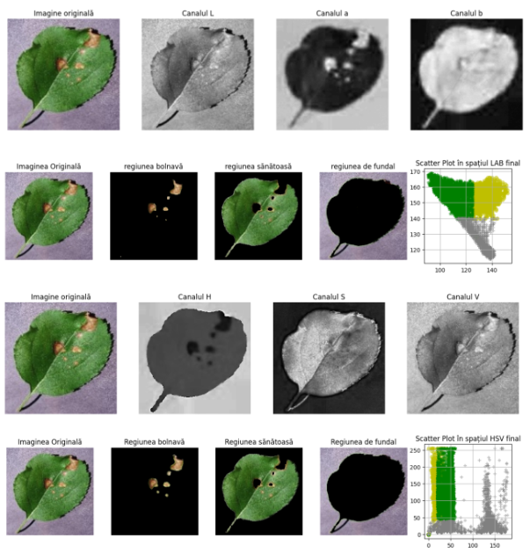
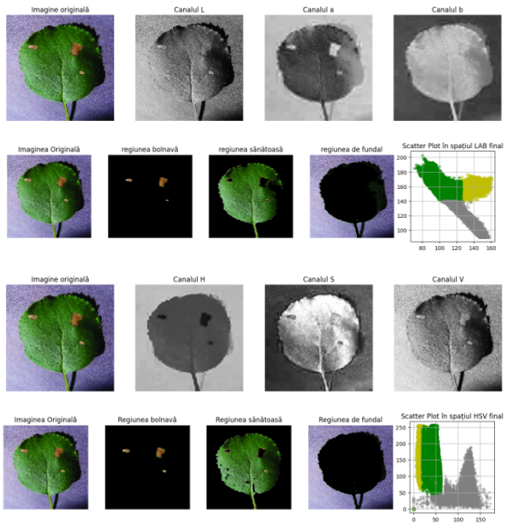

Slide 12
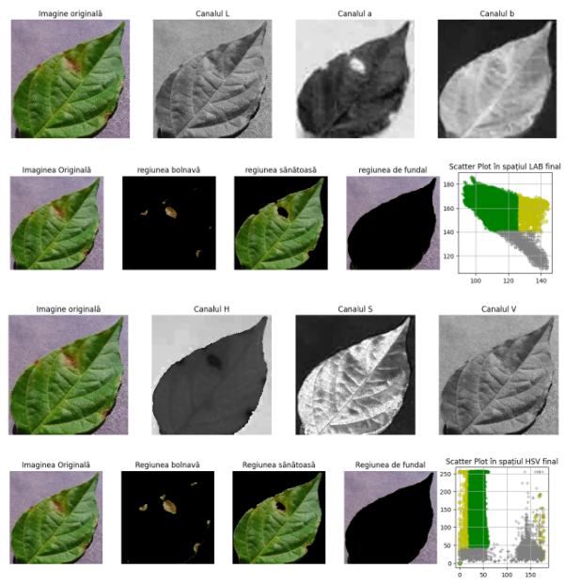
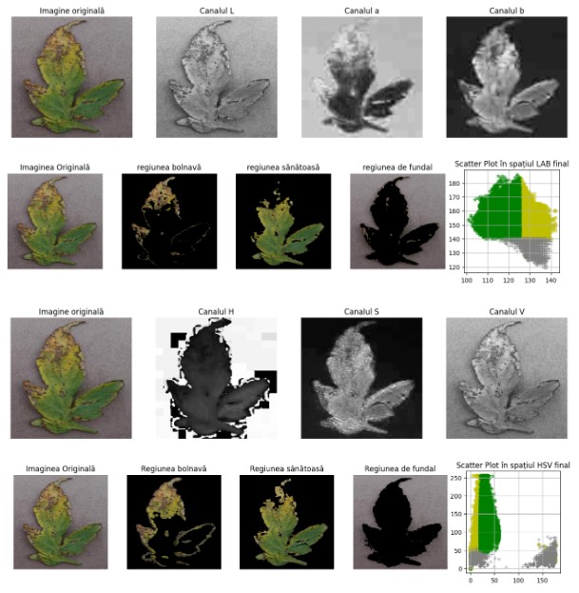

Slide 13
BIBLIOGRAFIE
[Journal Hasan2022] Sharad Hasan, Sarwar Jahan , Md. Imdadul Islam, Journal of King Saud University – Computer and Information Sciences, 8 July 2022
[Vertan1999] Autor: Constantin VERTAN, PRELUCRAREA ¸SI ANALIZA IMAGINILOR, year 1999
[PNI] Laborator , Prelucrarea numerică a imaginilor, 2023
[Code With Aarohi] https://www.youtube.com/watch?v=7ECsYizxC9E
[Watershed Transformation] https://www.youtube.com/watch?v=l9o5UI2tNyM
[Journal Hindawi] Ashutosh Kumar Singh , SVN Sreenivasu , U.S.B. K. Mahalaxmi , Himanshu Sharma , Dinesh D. Patil , and Evans Asenso, Journal of Food Quality, Volume 2022: https://downloads.hindawi.com/journals/jfq/2022/2845320.pdf
[DEX-TEX] Ultima actualizare: 14 Mai 2010, https://www.dextex.info/dictionartextil/id.Diferen%C5%A3a+de+culoare+CIE+L%2Aa%2Ab%2A/i.html
[eYewated] Jacci Howard Bear, https://ro.eyewated.com/care-este-modelul-de-culoare-hsv/

Slide 14

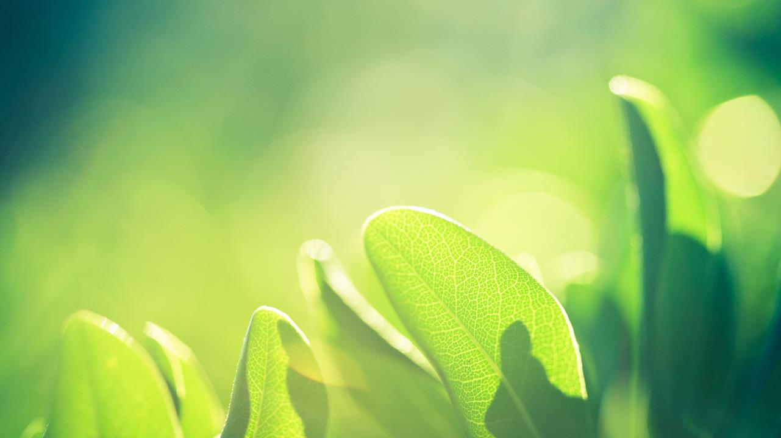

VĂ MULȚUMIM!

